Slide 2
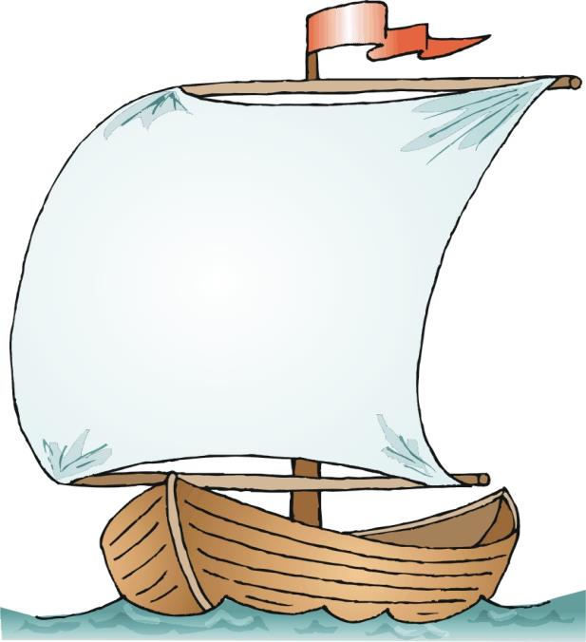
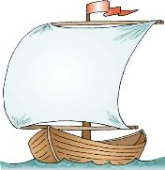
Чему равно частное чисел 3200 и 100
Увеличь число 46 в 20 раз
Найдите число, половина которого равна 52
ПОВТОРЯЕМ
Пароход за 30 часов прошёл 450 км со скоростью …
Сколько сантиметров в 70 дециметрах?
В добрый путь!
Т
Р
I
П
Ё
104
700
920
15
32
Notes:
На данном слайде задание озвучивает учитель. Решая примеры определим имя. Нажимаем на парус с полученным ответом

Slide 3
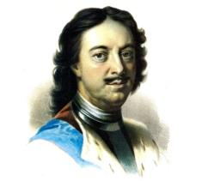
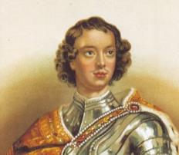

В каком году Пётр I стал царём?
(600:30+7)‧ 5–(43+56)+1646 =
РЕШАЕМ
ПРИМЕР
Семь футов
под килем!
1682г.
1690г.
1862г.
Notes:
При первом показе слайда демонстрируем учащимся пример и варианты ответов. Переход на следующий слайд по управляющей кнопке
При повторном показе слайда нажимаем на кораблик с предполагаемым ответом. При нажатии на правильный ответ появляется кнопка перехода к следующему заданию.

Slide 4
Определяем порядок действий.
Решаем по действиям.
(600:30+7)‧ 5–(43+56)+1646 =
1
2
4
5
3
6
1) 600:30=20
2) 20+7=27
4) 27‧ 5=135
3) 43+56=99
5) 135-99=36
6) 36+1646=1682
Notes:
Порядок действий визуализируется прокруткой колёсика на мышке. Визуализация действий – при последовательном нажатии на треугольники с обозначением очерёдности действия 1, 2, 3, 4, 5, 6. после визуализации 6-го действия по управляющей кнопке возвращаемся на предыдущий слайд.

Slide 5
Выполним арифметические действия с корнями уравнений и узнаем сколько лет было Петру, когда он стал царём
УРАВНЕНИЯ
31-х=27
х+65=107
х-14=22
1
2
3
х=4
х=42
х=36
Попутного ветра!
_
10
4
+
42
36
?
?
?
=
?
1
2
3
Notes:
Для визуализации корня уравнения нажимаем на свиток с уравнением. После решения уравнений нажимаем на знаки вопроса – последний парусник – ответ на вопрос – возраст Петра. Переход к следующему заданию по управляющей кнопке

Slide 6
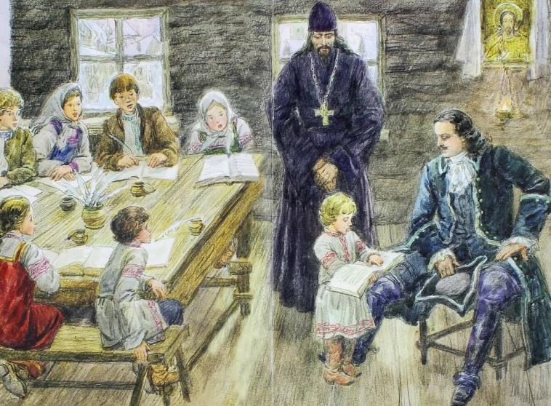
Интересные факты
из жизни Пётра I
РЕШАЕМ
ЗАДАЧИ
Задача 1
Задача 2
Счастливого
плавания!
Задача 3
Задача 4
Задача 5
Notes:
Слайд выбора задачи для решения. При подготовке к уроку учитель выбирает задачи, которые будут решены на уроке.
Предполагается, что все задачи решаются выражением
При последнем переходе на данный слайд переход к следующему заданию – по управляющей кнопке

Slide 7
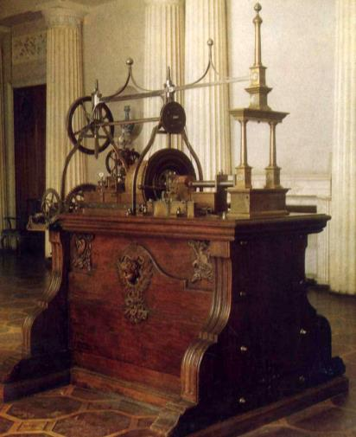
Пётр I за свою жизнь освоил 14 ремёсел, но особенно он любил токарное дело. По сей день в различных музеях хранятся 12 принадлежащих Петру токарных станков, а ещё 38 утеряно. Сколько всего токарных станков было у царя – труженика?
1
12
+
38
=
50
?
?
?
?
Notes:
Задача 1. При нажатии на знаки вопроса – проверяем правильность решения задачи По управляющей кнопке – переход на слайд выбора задачи.

Slide 8
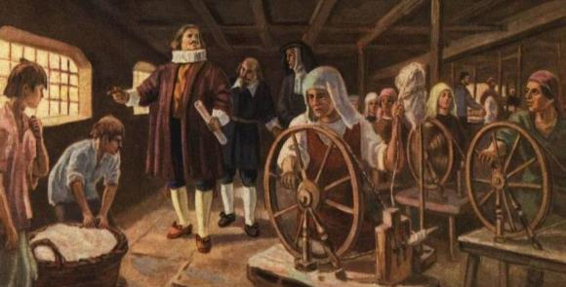
2
При Петре I в России работало 35 текстильных фабрик, из них 23 находились в Москве, а остальные в других городах. Сколько текстильных фабрик работало в других городах России?
_
12
23
?
?
35
?
=
?
Notes:
Задача 2. При нажатии на знаки вопроса – проверяем правильность решения задачи По управляющей кнопке – переход на слайд выбора задачи.

Slide 9
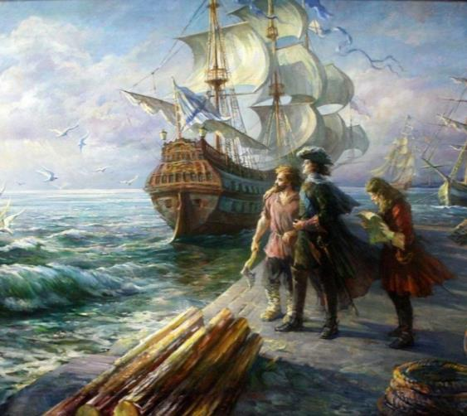
Пётр I решил создать регулярный морской флот России. Для этого он отправил обучаться военно – морскому искусству 22 человека в Голландию и Англию, а в Венецию на 17 человек больше. Сколько человек обучалось военно – морскому искусству в этих странах?
3
22
+
22
+
17
=
61
?
?
?
?
?
?
Notes:
Задача 3. При нажатии на знаки вопроса – проверяем правильность решения задачи По управляющей кнопке – переход на слайд выбора задачи.

Slide 10
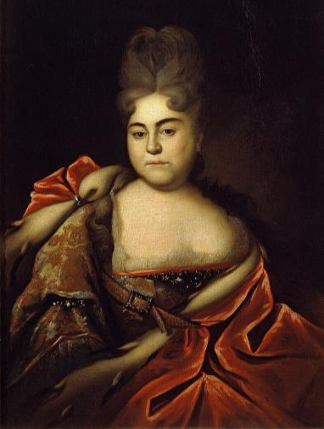
У царя Петра I во дворце было всего 8 комнат, а у его сестры, царевны Натальи Алексеевны был двухэтажный дворец, на каждом этаже по 120 комнат. На сколько меньше комнат было у царя Петра I, чем у его сестры царевны?
4
Наталья Алексеевна
_
120
‧
2
8
=
232
?
?
?
?
?
?
Notes:
Задача 4. При нажатии на знаки вопроса – проверяем правильность решения задачи По управляющей кнопке – переход на слайд выбора задачи.

Slide 11
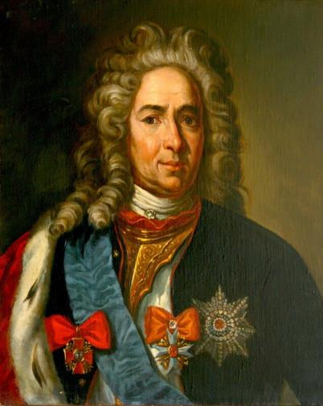
Царю Петру I было куплено 2 парика по 10 рублей, а ближайшему помощнику царя, Меншикову было куплено 8 париков по 60 рублей. На сколько рублей
больше заплатил за парики Меншиков,
чем царь Пётр I?
5
Александр Меньшиков
_
8
‧
60
2
‧
10
=
460
?
?
?
?
?
?
?
?
Notes:
Задача 5. При нажатии на знаки вопроса – проверяем правильность решения задачи По управляющей кнопке – переход на слайд выбора задачи.

Slide 12
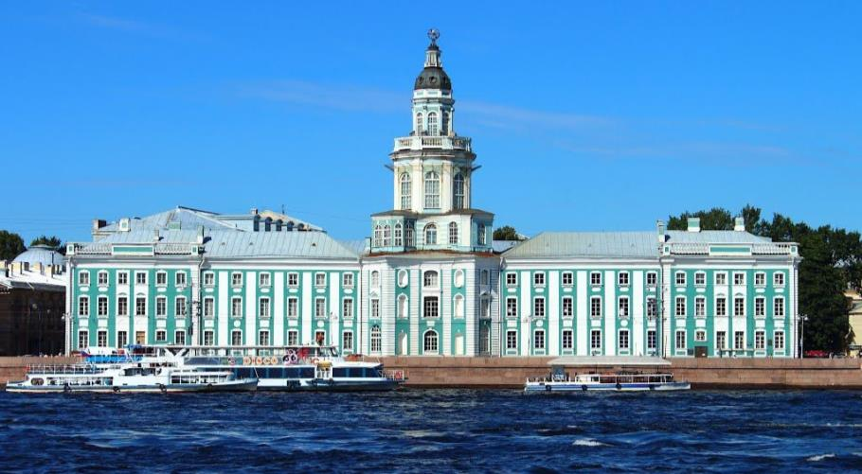
На Васильевском острове Пётр I
построил музей редкостей.
Каково название музея?
РЕШАЕМ
ПРИМЕРЫ
Скорейшего
возвращения!
Notes:
На слайде только визуализация задания. Переход к слайду с заданиями – по управляющей кнопке

Slide 13
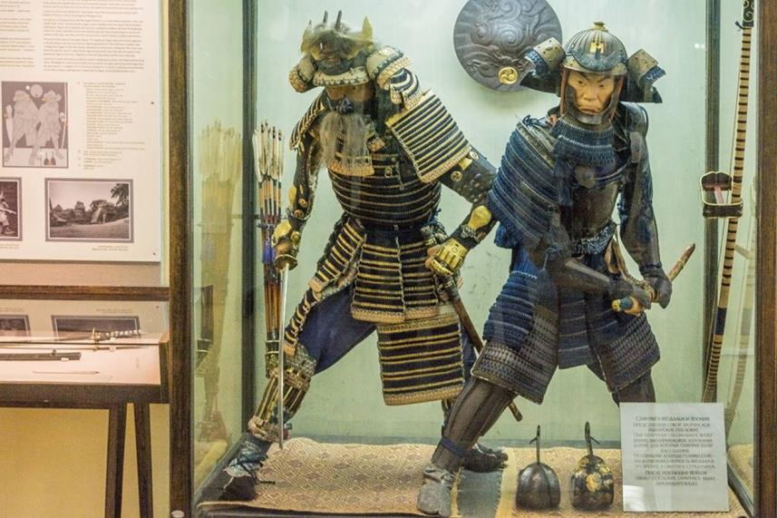
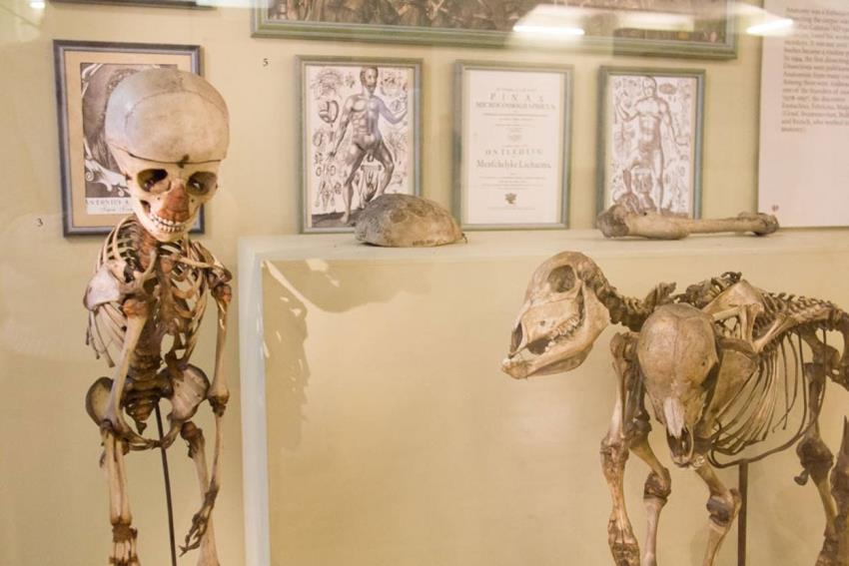
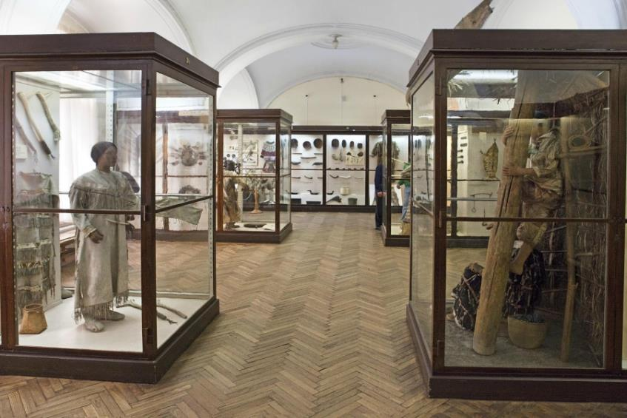
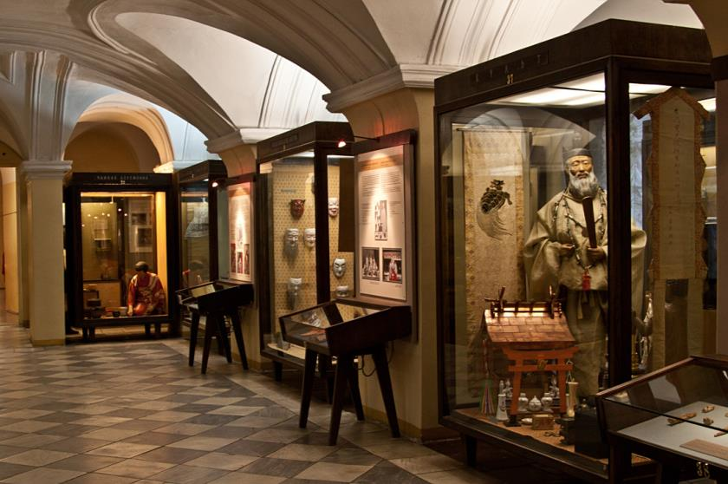
Расположите буквы по убыванию
результатов действий
3854+2309=
6163
Н
4725-1908=
2817
Е
2345+3578=
5923
С
9905-4296=
5609
Т
7000-2038=
4962
К
9378-7409=
1969
А
5897+1705=
7602
У
5100+2607=
7707
К
8013-4852=
3161
М
7853-2953=
4900
А
1009+1178=
2187
Р
Notes:
Примеры учащиеся решают в тетрадях и на доске на слайде – проверка правильности решения примеров. При нажатии на свиток с примером появляется ответ и буква. После решения примеров, согласно заданию нажимаем на буквы, которые внизу слайда выстраиваются в слово. После нажатия на последнюю букву – визуализация экспонатов музея – автоматически, по настройкам.

